Slide 1
Теория игр и австрийская экономическая школа: призыв к сотрудничеству
Подготовил:
Шанаев С.А.
Финансовый университет при Правительстве РФ
Лаборатория экономических игр
savvashanaev@yandex.ru
+7-985-492-17-23
Доклад подготовил:
Шанаев Савва Андреевич
Студент Финансового университета при Правительстве РФ
Сооснователь Лаборатории Экономических Игр
Москва 2016

Slide 2
«Австрийцы» не имеют единой четкой позиции по теории игр
Мизес
игра – шутливый аналог борьбы, а не модель экономики
теория игр ≠ теория деятельности
Ротбард
теория игр – часть обобщенной теории деятельности
экономика и теория игр не пересекаются
Хайек
рыночное взаимодействие – «каталлактическая игра»
ценность моделей ограничена «всесилием» моделирующего
Энгельгардт
теория игр ограниченно применима в экономике
выработка правил → предпринимательство
2

Slide 3
Трактовка теории игр в России подчеркнуто коллективистская
Савватеев: критика децентрализации принятия решений; делая хорошо себе, вы не делаете хорошо миру
Аргумент: государство стимулирует кооперацию в «дилеммах заключенного»
История: «Нэш доказал теорию прибавочной стоимости»
Мировая практика: теория игр – обоснование для регулирования
3

Slide 4
Теория игр имеет отчетливо «австрийские» корни
Семинар 1924
Моргенштерн
«Теория игр и экономическое поведение»
Мизес
Семинар 1933-1934
Хозелитц
Курс по международной экономике
Нэш
4

Slide 5
Концепции теории игр согласовываются с предпосылками австрийской школы
Равновесие в доминирующих стратегиях и равновесие Нэша в чистых стратегиях даже не требуют количественного выражения полезности
Некооперативная теория игр в общем случае не требует межперсональной сравнимости полезностей
Теоретико-игровой подход является микро- по определению
Для эмпирической проверки теоретико-игровых моделей не нужны статистические и эконометрические выкладки
5

Slide 6
Значимость равновесий в смешанных стратегиях сильно переоценена
Во многих случаях смешанные стратегии – «костыль» для обобщения теории
Люди (к сожалению или к счастью) не оборудованы встроенным ГСЧ
Реальные игры тяготеют к эффективным равновесиям в чистых стратегиях за счёт неявной корректировки правил игры (steal/split; «трагедии общин»)
Неуместное использование концепции смешанных стратегий – одна из причин коллективистского bias при интерпретации результатов моделей теории игр
6

Slide 7
Теория игр – «плацдарм» для внедрения австрийской методологии в мейнстрим
Индивидуальная ставка временных предпочтений широко используется в теории повторяющихся игр (как индивидуальные ставки дисконтирования)
Сейчас в макроэкономике – «основной психологический закон» Кейнса или предположение о предпочтительности постоянного потребления Барро
Дисконтирование по рыночной ставке процента у Барро – некорректное заимствование методологического аппарата из количественных финансов
Теоретико-игровое моделирование выбора потребление/сбережение позволит более адекватно оценивать влияние регулятивных факторов
7

Slide 8
Теория игр усилит австрийскую аргументацию в дискуссии о ЦБ
Без bail-out'ов ЦБ |  | Банк Б
 |  | Не рискует | Рискует
Банк А | Не рискует | А - небольшая прибыль | А - получает рынок
 |  | Б - небольшая прибыль | Б - разоряется
 | Рискует | А - разоряется | А - большая прибыль
 |  | Б - получает рынок | Б - большая прибыль
Де Сото: «общинные пастбища»
Применение теории игр позволяет обобщить и усилить эту позицию
С bail-out'ами ЦБ |  | Банк Б
 |  | Не рискует | Рискует
Банк А | Не рискует | А - небольшая прибыль | А - небольшая прибыль
 |  | Б - небольшая прибыль | Б - bail-out
 | Рискует | А - bail-out | А - большая прибыль
 |  | Б - небольшая прибыль | Б - большая прибыль
8

Slide 9
Теория игр позволяет создать «общую теорию частных общественных благ»
Австрийская школа предлагает два основных аргумента против вмешательства:
1) Теорема о невозможности социализма – на микроуровне 2) Австрийская теория бизнес-цикла (ABCT) – на макроуровне
Сегодняшние аргументы против предоставления общественных благ гос-вом:
1) Case study и «принцип Остром» – неясна возможность обобщения 2) Концепция «провалов государства» – неясна конструктивная альтернатива
Теоретико-игровое моделирование позволяет создавать реальные механизмы добровольных взаимодействий и легко их тестировать (эксперимент с ДЮСШ)
9

Slide 10
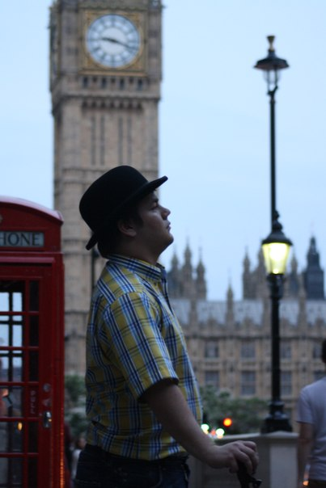
Подготовил:
Шанаев Савва Андреевич
Организации:
Финансовый университета при Правительстве РФ
Лаборатория Экономических Игр
Почта:
savvashanaev@yandex.ru
Контактный телефон:
+7-985-492-17-23

